Slide 1
Организация работы
с родителями в ДОУ
Воспитатель: Овсянникова И.В.
МДОУ детский сад "Теремок"
г. Мышкин 2020г.

Slide 2
«От того, как прошло детство,
кто вёл ребенка за руку в детские годы, что вошло в его разум и сердце из окружающего мира – от этого в решающей степени зависит, каким человеком станет сегодняшний малыш»
В. А. Сухомлинский

Slide 3
Цель: сделать родителей активными участниками педагогического процесса, оказав им помощь в реализации ответственности за воспитание и обучение детей.

Slide 4
Задачи:
*Установить партнерские отношения с семьей каждого воспитанника.
*Объединить усилия семьи и детского сада для развития и воспитания детей.
*Создать атмосферу взаимопонимания, общности интересов, позитивный настрой на общение и доброжелательную взаимоподдержку родителей, воспитанников и педагогов детского сада. *Активизировать и обогащать умения родителей по воспитанию детей.
*Поддерживать уверенность родителей (законных представителей) в собственных педагогических возможностях

Slide 5
В группе мы активно сотрудничаем с родителями, используя разные формы работы:
*нетрадиционные формы организации родительских собраний,
*совместные праздники, досуги, развлечения, чаепития,
* участие родителей в конкурсах, выставках, *организация совместной трудовой деятельности,
*наглядное оформление стендов, уголков, фотовыставки, *консультации,
*анкетирование,
*индивидуальные беседы и др.

Slide 6
Основная цель всех видов форм взаимодействия ДОУ с семьёй – установление доверительных отношений с детьми, родителями и педагогами, объединение их в одну команду, воспитание потребности делиться друг с другом своими проблемами и совместно их решать.

Slide 7
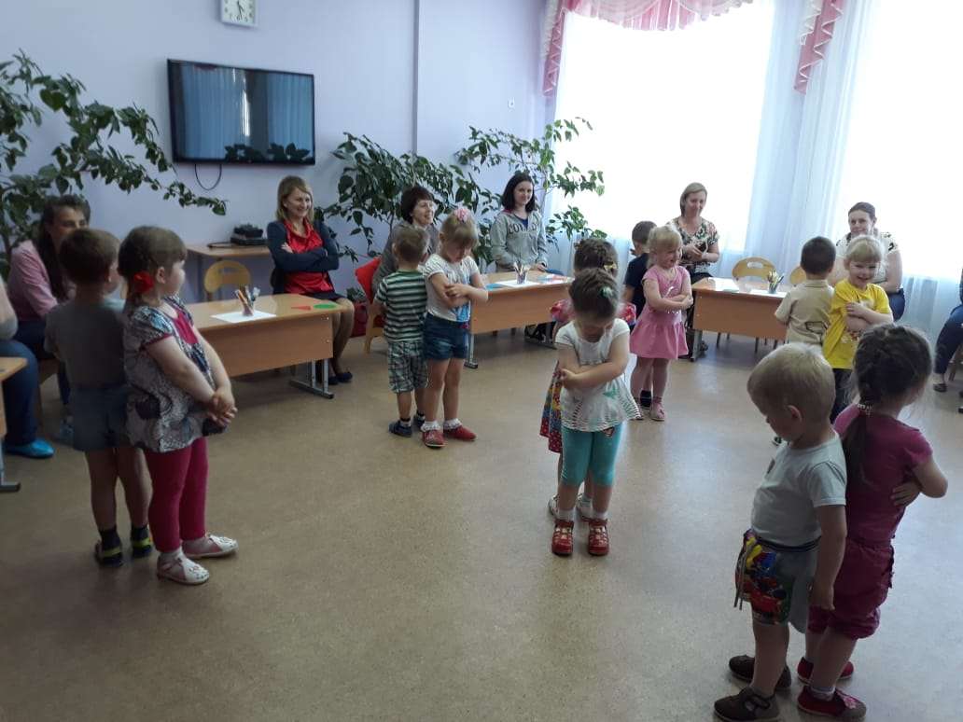
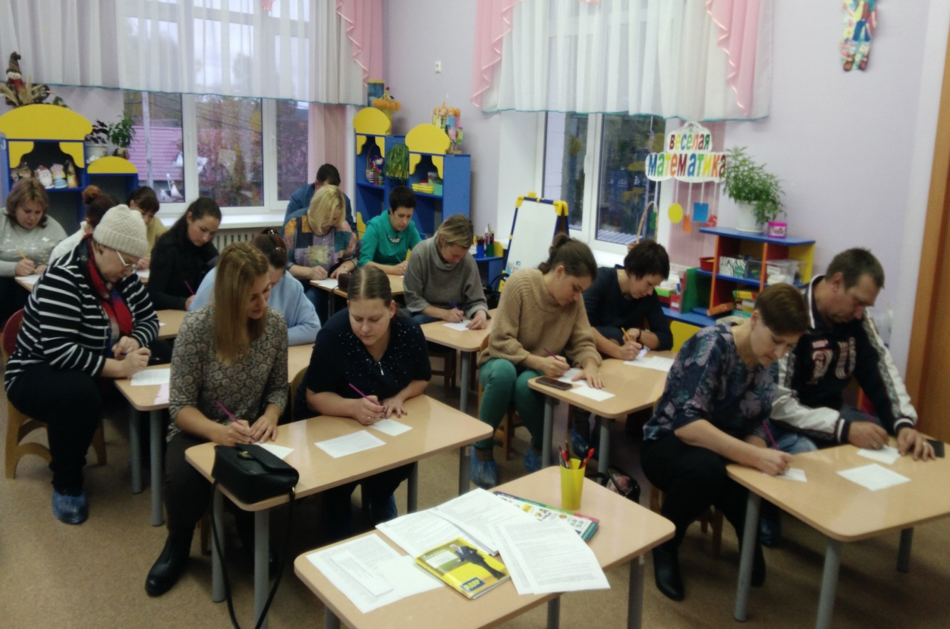
Проведение родительских собраний в нетрадиционной форме
Проведение родительских собраний в нетрадиционной форме
ормы взаимодействия детского сада с родителями – это способы организации их совместной деятельности и общения. Основная цель всех видов форм взаимодействия ДОУ с семьёй – установление доверительных отношений с детьми, родителями и педагогами, объединение их в одну команду, воспитание потребности делиться друг с другом своими проблемами и совместно их решать.
.

Slide 8
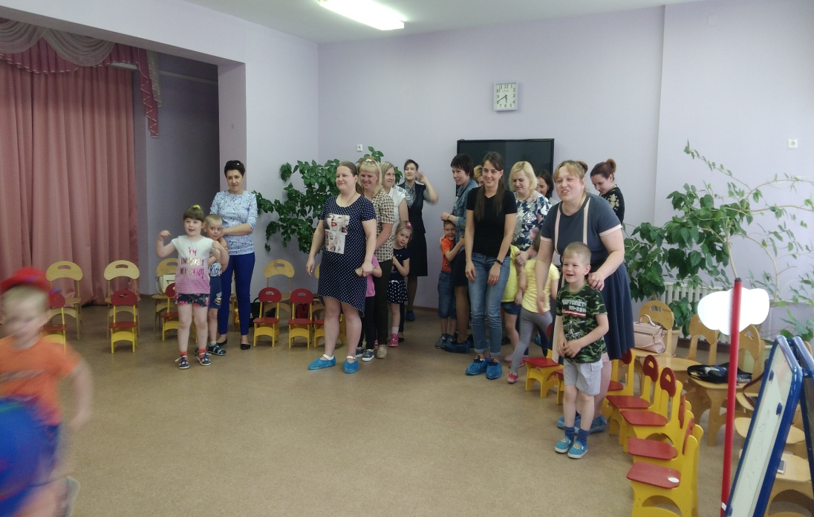
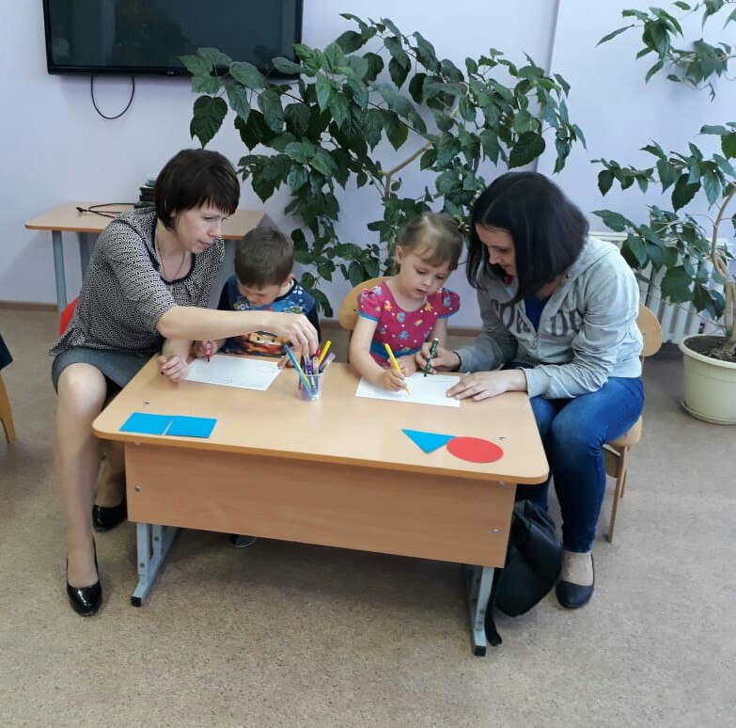
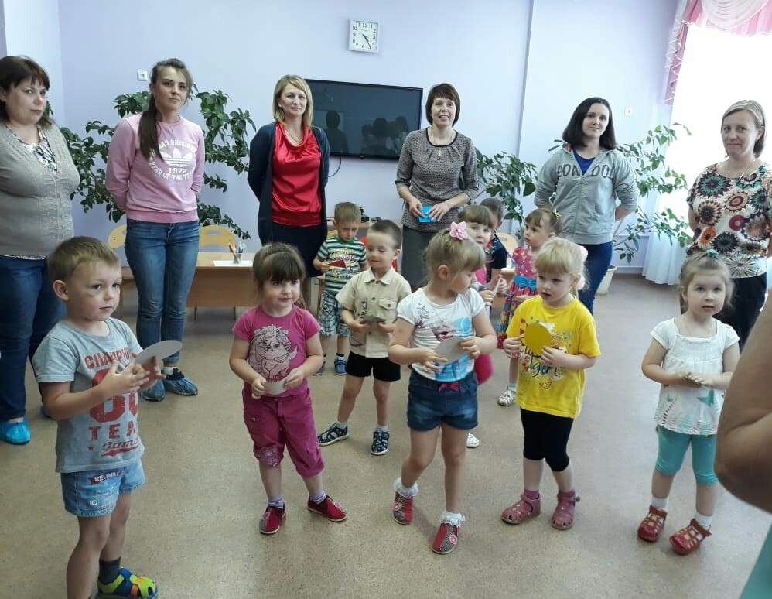

Slide 9
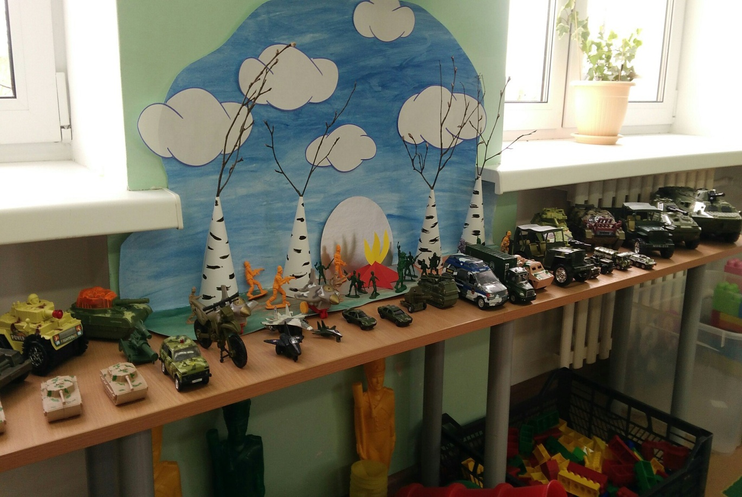
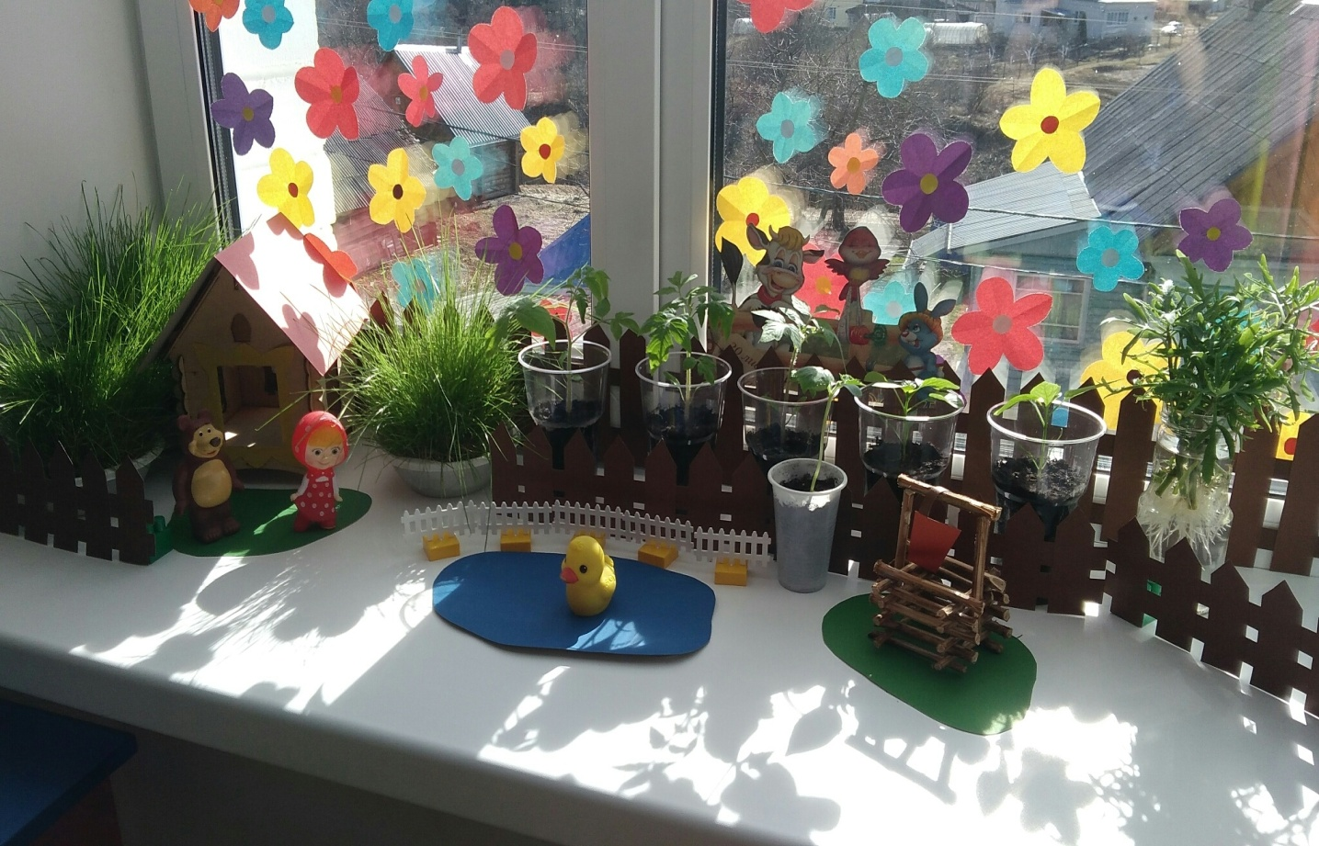
Совместное оформление различных уголков, стенгазет, выставок...

Slide 10
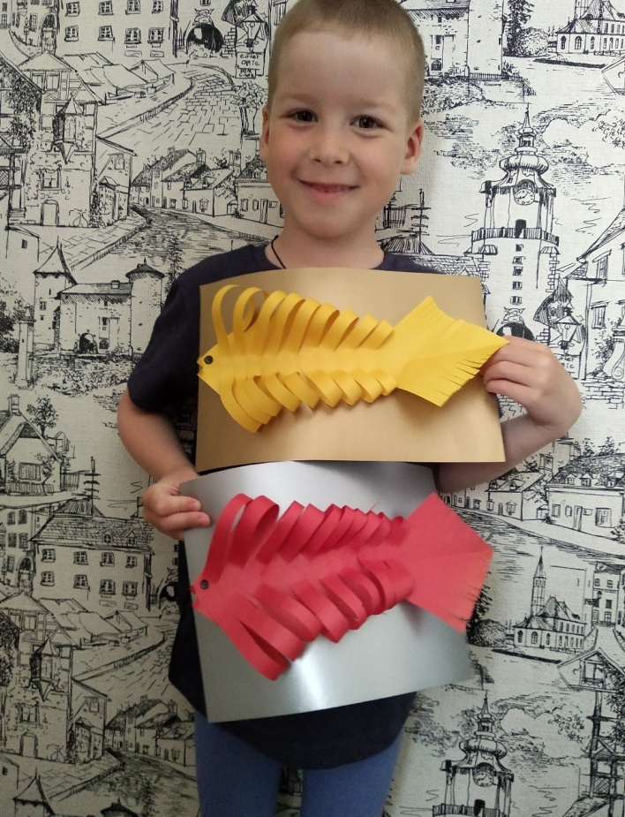
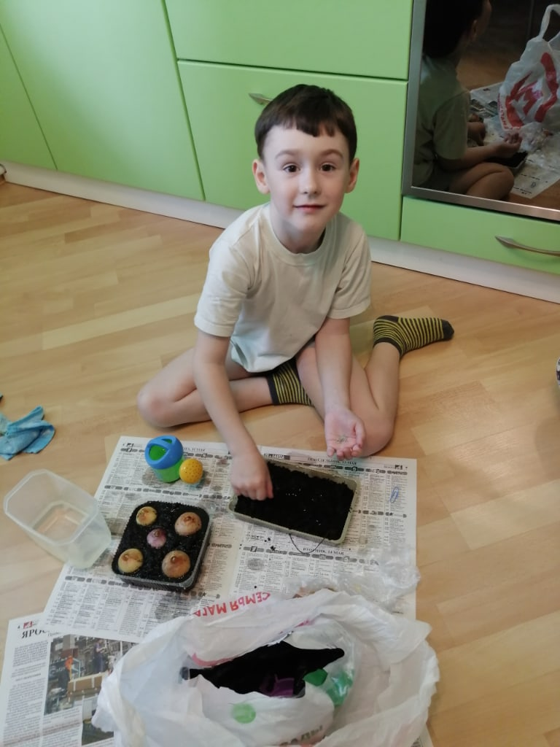
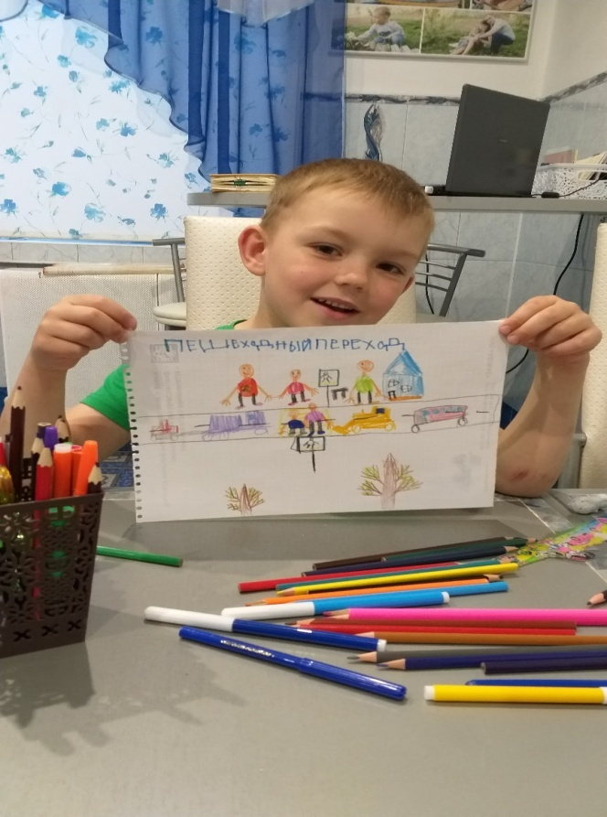
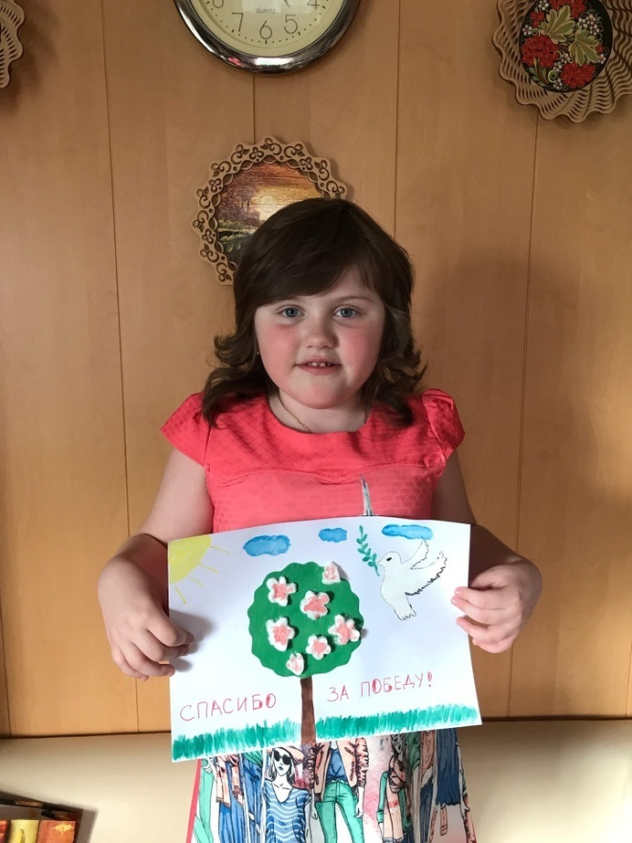
Онлайн-работа
с родителями и детьми...

Slide 11
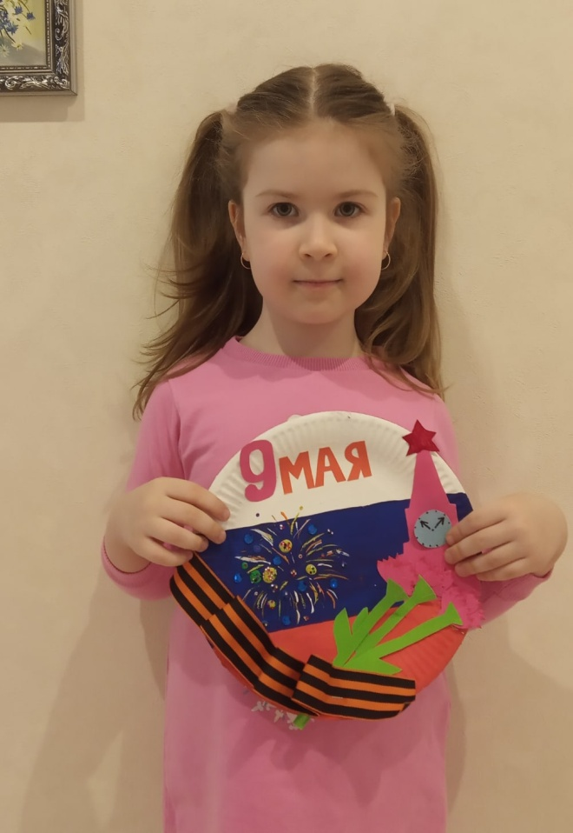
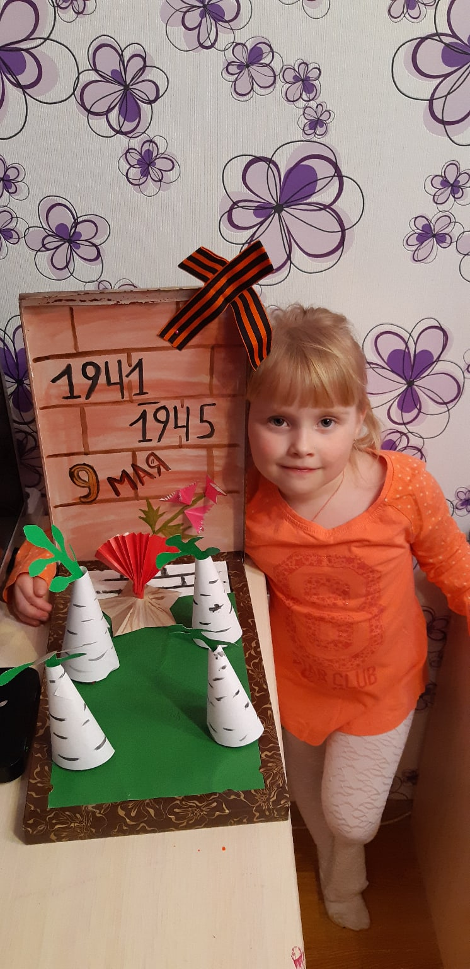
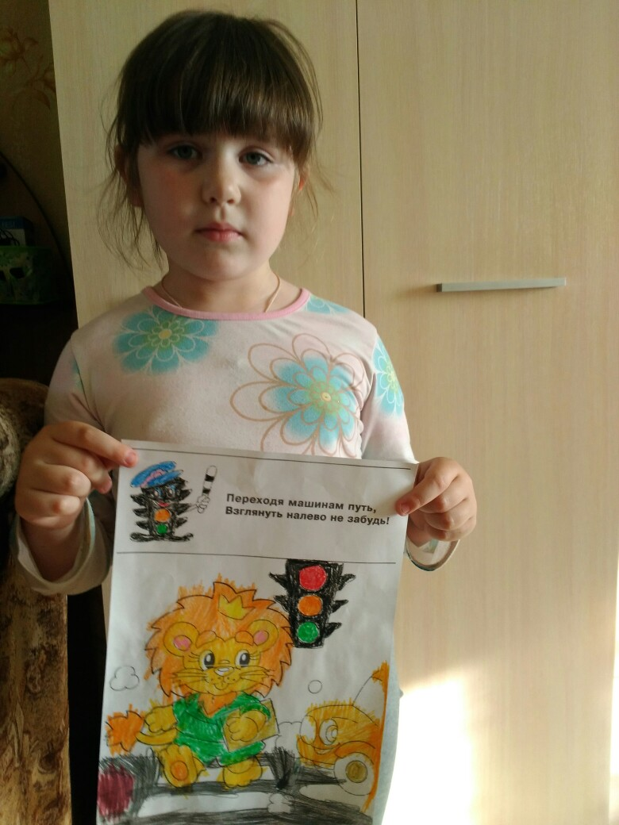
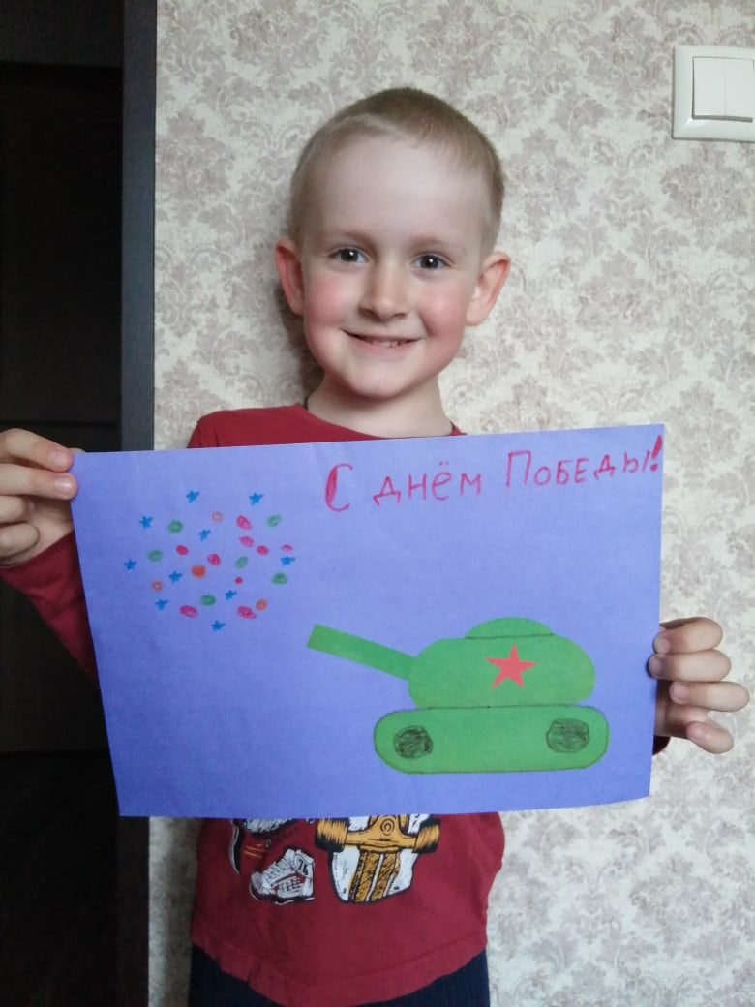

Slide 12
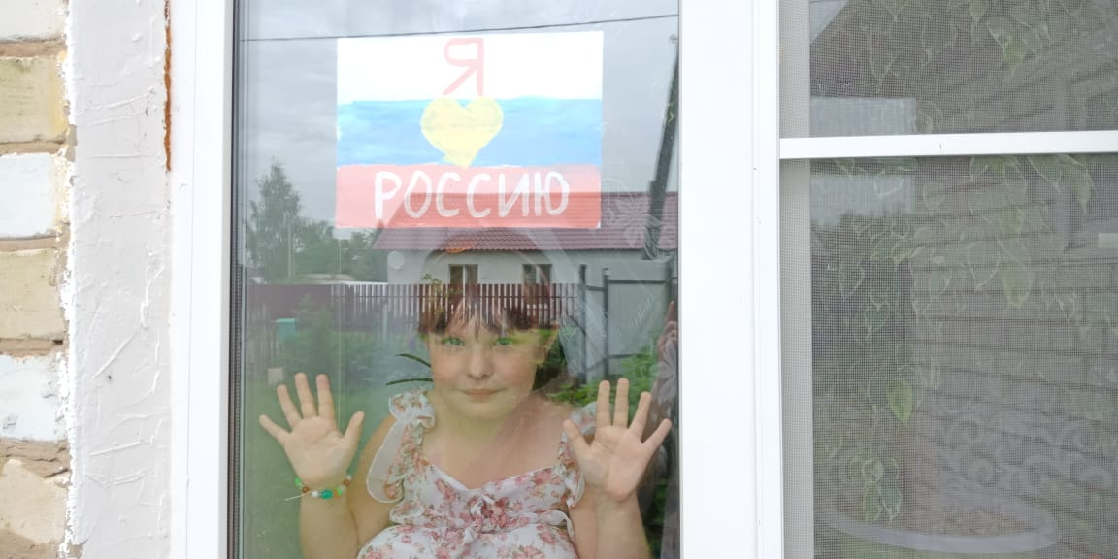
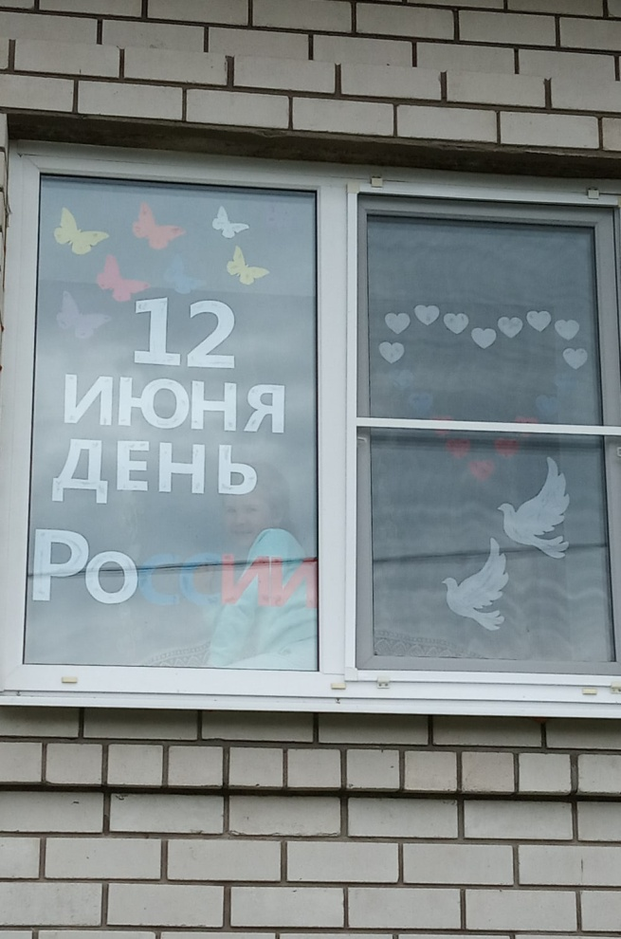
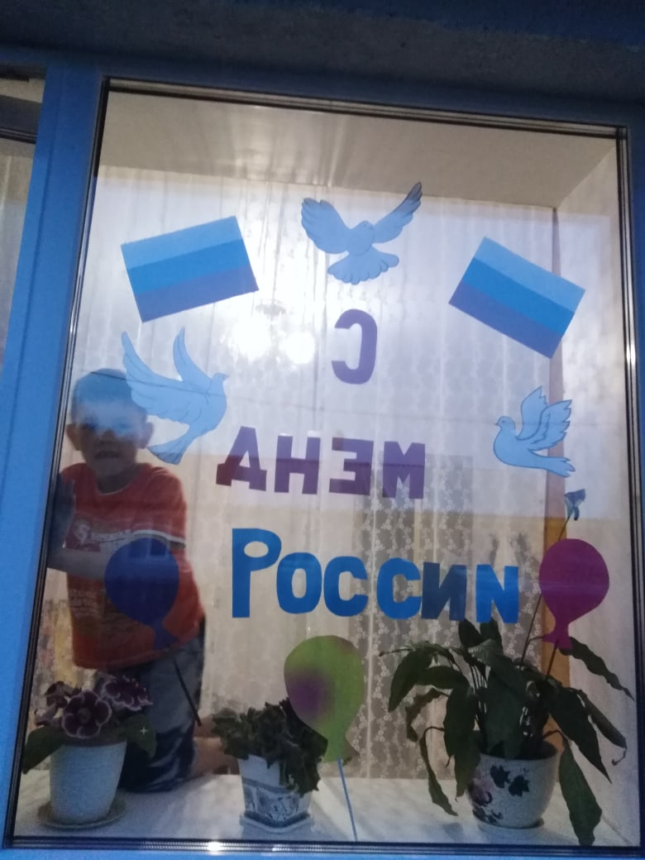
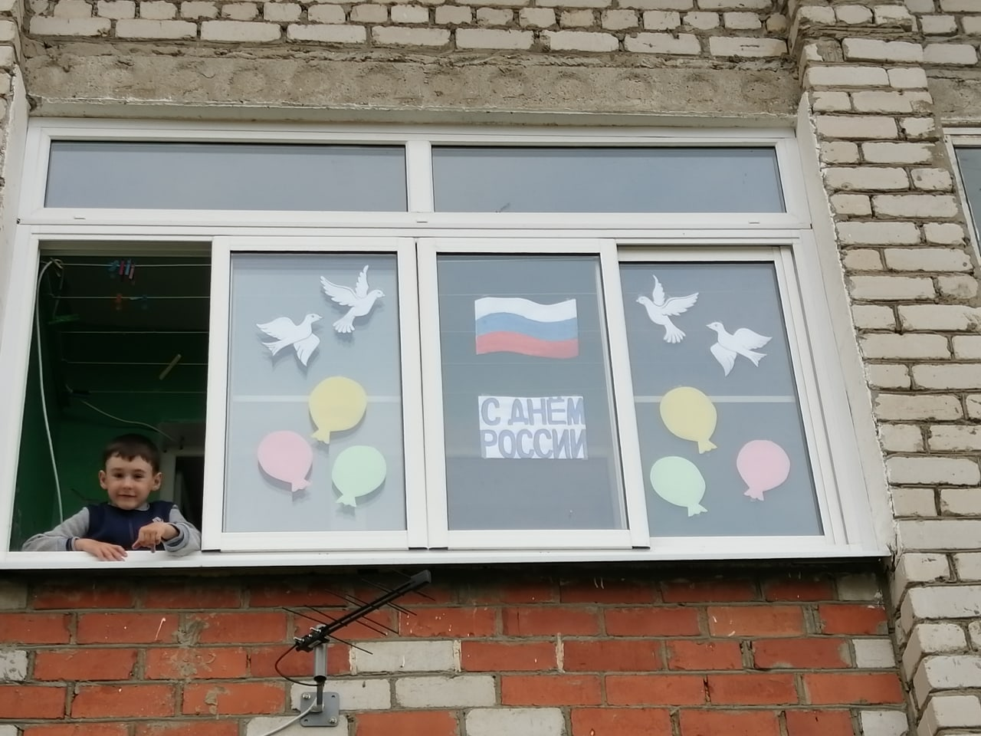

Slide 13
Использование разнообразных форм работы с семьями воспитанников даёт положительные результаты. Вовлечение в педагогическую деятельность родителей, заинтересованное участие в воспитательно -образовательном процессе важно не потому, что этого хочет воспитатель, а потому, что это необходимо для развития их собственного ребенка. Внедрение новых федеральных государственных образовательных стандартов позволяет организовать совместную деятельность детского сада и семьи более эффективно.

Slide 14
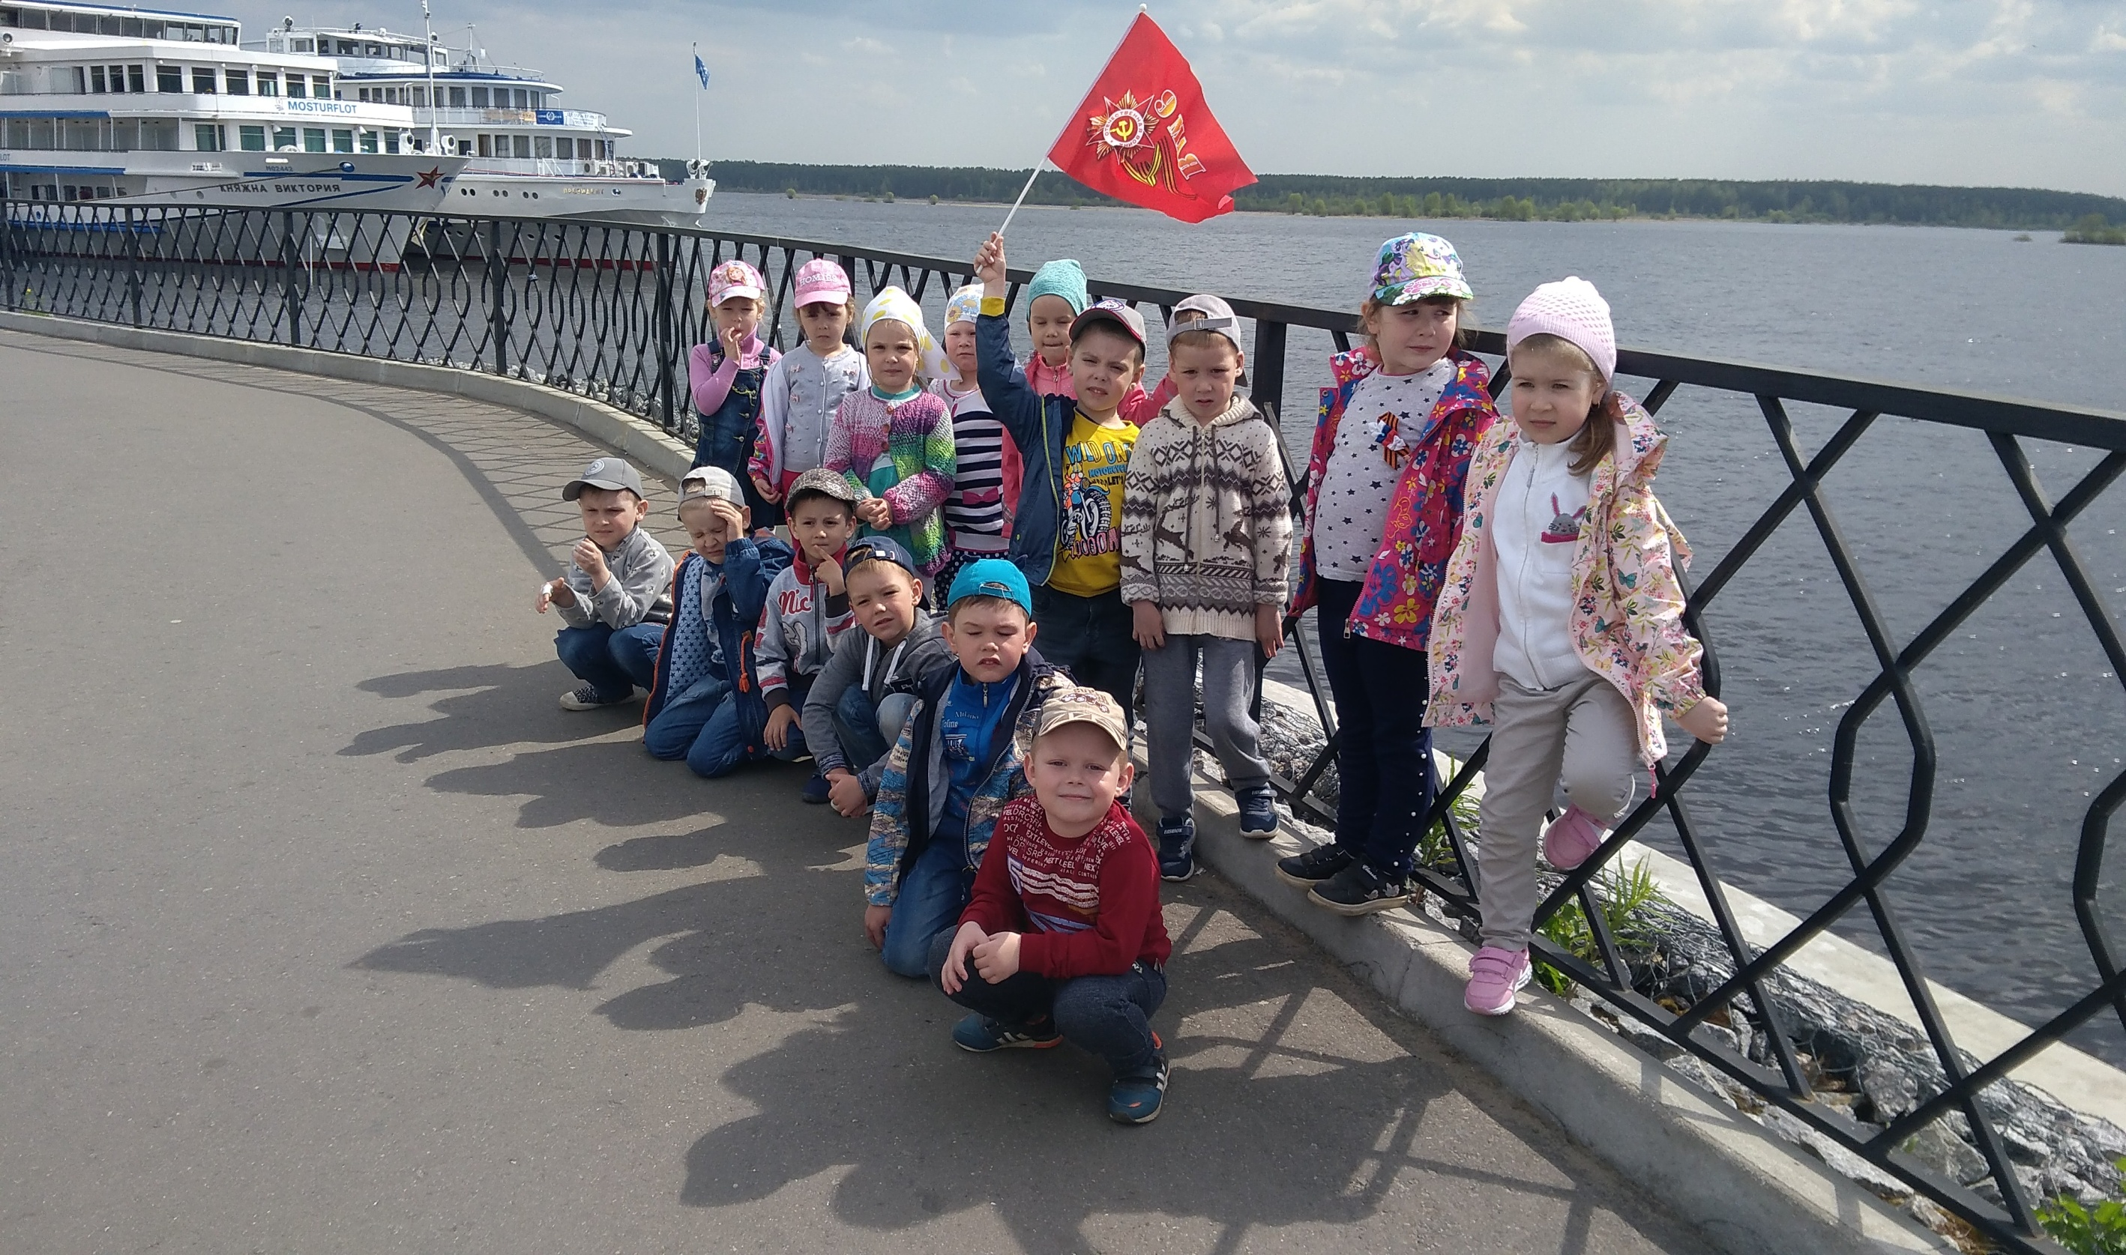
Текст слайда

Slide 15
Спасибо
за внимание!

